Slide 1

91%
55.1 %
33.1%
일반 시민의
대중 교통 이용률
전체 교통약자의
버스 이용률
시각 장애인의
버스 이용률
시각 장애인 버스 탑승 어려움 발견
장애인 135명을 대상으로 한 설문조사에 따르면 응답자의 82%가 버스를 가장 사용하기 어렵다고 응답함
출처: 한국시각장애대학생회

Slide 2


안녕하세요, 미스터 피피티입니다.
SNS에서 피피티 꿀팁을 제공합니다.
안내견이나 봉을 들고 다니시는 분들이 아니면 시각 장애인인지
잘 구별하지 못해요.
-부산 버스 기사- .
키워드 입력
안녕하세요, 미스터 피피티입니다.
저는 SNS에서 피피티 관련 내용을 제공합니다.
버스가 도착한 것을 알아도 정류장 어디쯤 서는지 알 수가 없어요.
많은 분들이 도와주시지만 중간에
내가 기다리는 버스가 와도
그냥 가버리는 경우도 많아
마음이 늘 불안해요
- 시각장애인 류모씨-
Made by Mister Powerpoint Presentation

Slide 3
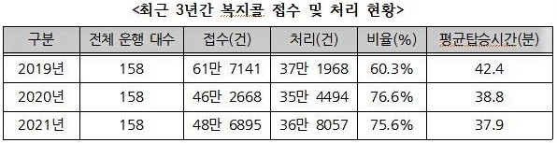
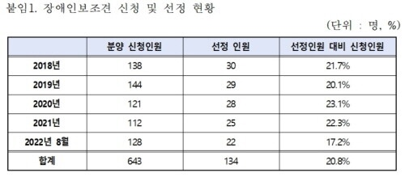
버스를 대체할 수 있는
타 교통수단 또한 어려움 존재
복지콜 이용의 어려움
- 중증 시각장애인 10명 중 4명은 복지콜을
신청했음에도 탑승이 어렵다
- 실제 이동이 많은 출퇴근 시간 등에서는 2시간 이상 기다리는 경우 많다
-시각 장애인 전체 신청자중 오직
20.8%만 장애안내보조견의 도움을 받아
대중교통을 이용할 수 있다.
장애인 보조견 선정
어려움

Slide 4
시각 장애인 혼자서도 버스 탑승을 할 수 있는
유니 버스 스마트 쉘터

Slide 5
버스 정류장에서 시각 장애인의 버스 대기 과정에 FOCUS
Pain point 1
IDEA 1
버스 정차 구간이 다 달라서
어디서 버스를 기다려야 하는지 모른다
시각 장애인 우선 탑승 구역을 정하여 버스 탑승 위치를 고정하면 어떨까
Pain point 2
IDEA 2
수 많은 버스 탑승 안내 메시지 중 본인이 타야하는 버스 정보를 인지하기 쉽지 않다
승차 알리미 시스템과 수화기를 사용해서 본인이 탑승할 버스 정보만 들으면 어떨까? .
Pain point 3
IDEA 3
버스 기사는 시각 장애인의
탑승 의지를 알기 어렵다. .
역으로 버스기사가 시각 장애인 탑승을 사전에 인지한다면 어떨까?.
시각장애인의 버스 탑승을 배려한 통합 버스 정류장 시스템을 만들자

